Slide 1


Bepaal je strategie
Data
verzamelen
Lydia Sterrenberg

Slide 2




Wat zien we?
Partners
Effectenarena
verhalen
outcome
effecten
vergelijken
output
Proces
Uitvoerders
verantwoorden
impact
Maatschappelijk
rendement
Project-
leider
Directie
cijfers
Raad
doelen
leren
MKBA
proces
tijdlijnmethode

Slide 3

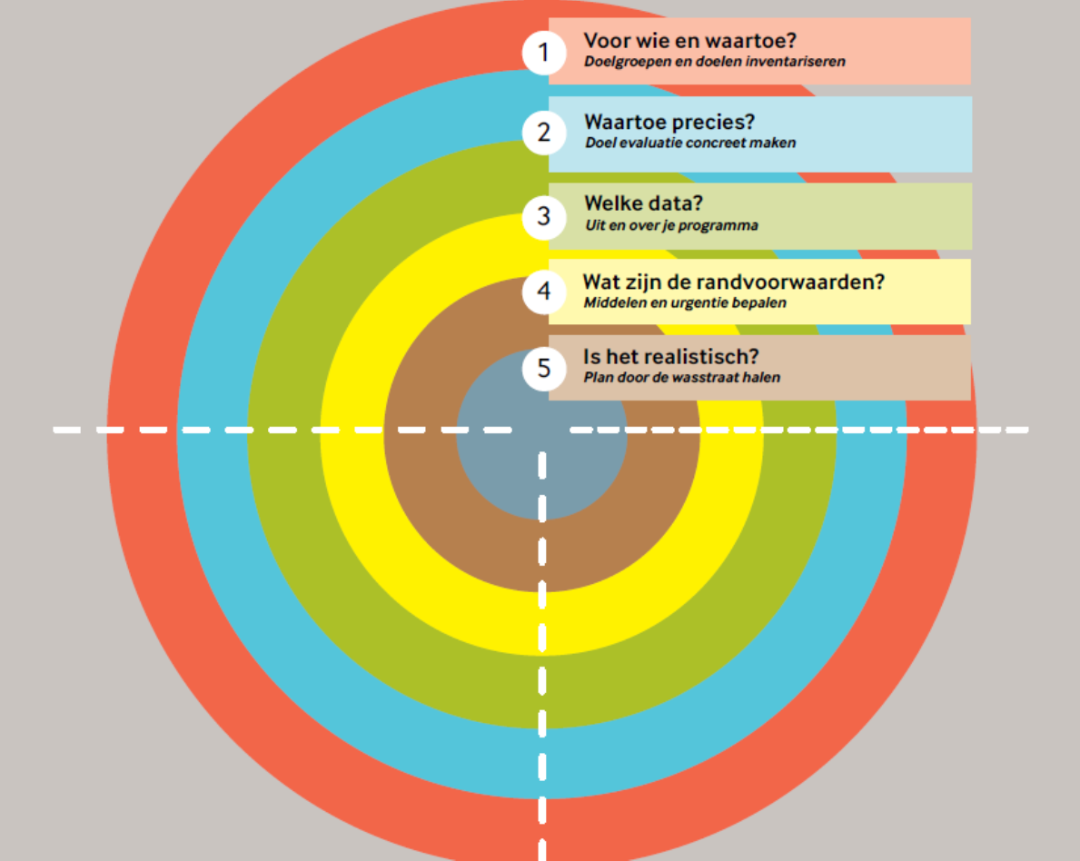
Richt je je pijl(en)
Wat gaan we vandaag doen? Zie ook invulformats
Benoemen van de doelgroep of gebruiker(s) van jouw gegevens over het project of programma en globale waartoe
Benoemen van de randvoorwaarden: (beleids) urgentie en middelen/capaciteit
Prioriteren gebruikers doelgroep(en)
Als we tijd hebben: voor prioritaire gebruiker specificeren van het waartoe en verband leggen met jouw programma/project
Het Vizier: Van opties tot plan

Slide 4
1. Voor wie en globaal waartoe
Maak expliciet voor wie resultaten zijn en wat die actor wenst, het waartoe anders schieten de resultaten van je informatie straks hun doel voorbij. Weet je het niet goed? Ga dan in gesprek.
Voor wie is de M&E informatie en waartoe dient die?
De Raad, het College?
Wethouder, welke?
Directeur, welke dienst(en)?
Uitvoerders?
Inwoners?
Wie anders kan er verder belang hebben bij jouw gegevens?

Slide 5
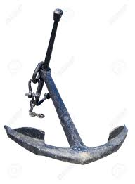


Waartoe: Vier smaken
Waartoe | Voor wie | Waar gaat het dan bijvoorbeeld over..
Verantwoorden (gekoppeld aan beleidsdoelen/doelen financiers) | Gemeenteraad of wethouder, financiers | Inhoudelijke beleidsdoelen gehaald? Kosteneffectiviteit? Juiste procedures gevolgd? Burgerparticipatie inderdaad gerealiseerd?
Leren | Programmamanagers, projectleiders, uitvoerders | Waarom werkt de aanpak (niet)? Hoe werkt de aanpak? Bij wie werkt de aanpak goed? Hoe is de samenwerking gegaan? Wat kan beter?
Vergelijken | Programmamanagers, en Raad of wethouder | Waar staan we vergeleken bij vier jaar geleden? Vergelijking effect bij doelgroep A en B Meerwaarde van onze aanpak voor de cliënten, vergeleken met de oude aanpak?
Enthousiasmeren | Collega-vernieuwers, wethouders, inwoners misschien | Tevreden cliënten of medewerkers Best practices Financiële baat
= belangrijk voor borging

Slide 6

2. Randvoorwaarden
Wat zijn essentiële randvoorwaarden, in termen van:
- Belang en eventuele gevoeligheden
- Urgentie en Tijd
- Geld en Capaciteit
Tip
Bij genoeg budget & groot belang: zorg voor een degelijke, gedegen monitor/evaluatie
Indien niet:
-> maak scherpe keuzes
    -> kijk of je gebruik kunt maken van bestaande data
    -> bv. inzet van bv. studenten, getrainde deelnemers

Slide 7

3. Prioriteren en schrappen
Gegeven de randvoorwaarden, wat ga je zeker doen?
(en wat schrap je)

Slide 8
4. Verbinden met de jouw project: welke data uit en over je programma?
Input
Output
Outcome
Activiteiten (throughput)
Impact
Hamer
Spijker
Schilderij
Muur
Spijker in de muur slaan
Schilderij aan de muur
Sfeervolle kamer
Genieten
Hulpmiddel: Logische keten
BELEIDSDOEL
Bv. alle kinderen op gezond gewicht
30% minder eenzaamheid onder ouderen

Slide 9
Veelvoorkomende waartoe’s & data

Slide 10
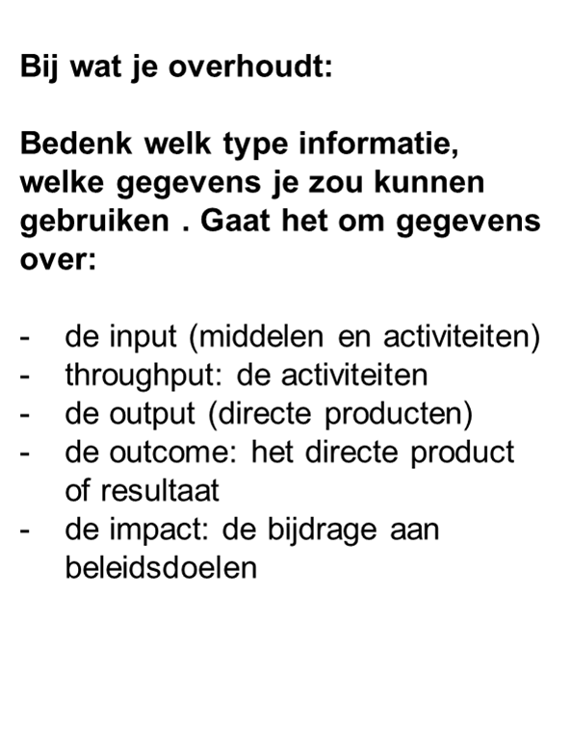
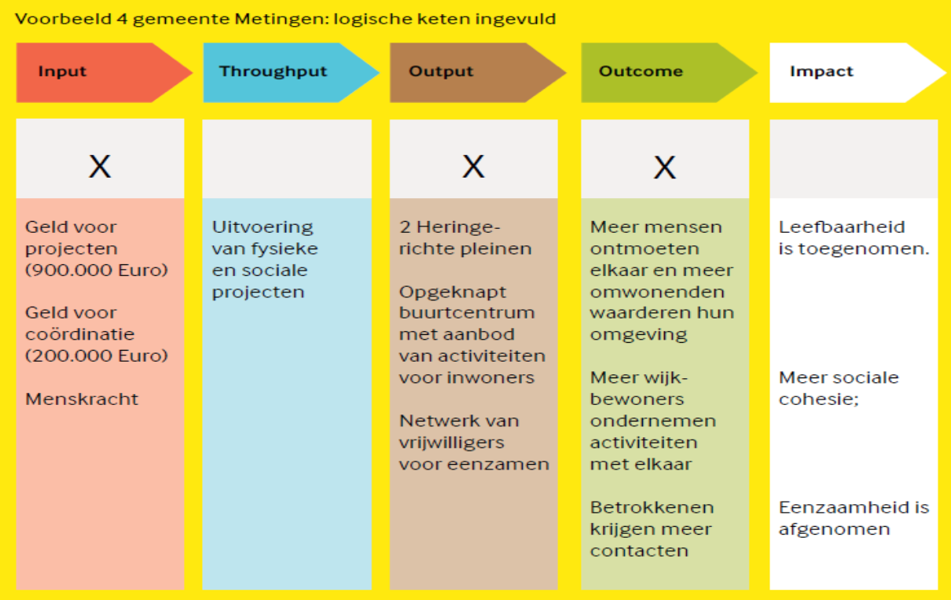
Voorbeeld 2

Slide 11
Extra: Hulp bij instrumenten kiezen
Waartoe | Enkele suggesties voor instrumenten
Bij verantwoorden gaat het vaak om informatie over kosteneffectiviteit, doelmatigheid van beleid of de bedrijfsvoering, of doeltreffendheid. | Een bekend instrument is de Maatschappelijke Kosten en Baten Analyse (MKBA). Bij individueel maatwerk kun je ook denken aan een instrument als de Effectencalculator.
Bij leren zoek je vaak informatie over het waarom iets werkt en bij wie, waarom de samenwerking goed was of niet. Een bijzondere variant is leren over mogelijkheden om een project te financieren. | Er zijn veel instrumenten die bij dit doel passen. Denk bijvoorbeeld aan interviews of focusgroepen met deelnemers - en afhakers/niet deelnemers, of uitvoerende professionals. Of kies voor een Effectenarena, liefst al aan het begin van een programma of project om met elkaar te leren. De Tijdlijnmethode is een interessante methode om met partners te leren over samenwerking.
Bij vergelijken kan het bijvoorbeeld gaan om wijken, aanpakken (oud en nieuw), groepen mensen (nieuwe doelgroepen vs. bekende doelgroepen), vergelijken in de tijd. | Bepaal eerst wat moet worden vergeleken: wijken, doelgroepen, doelgroepen, de situatie eerder en nu? Voor een vergelijking kun je misschien bestaande monitors gebruiken, bv. wijkprofielen, www.waarstaatjegemeente.nl. Wil je resultaten in de tijd vergelijken, denk dan over een ‘nulmeting’. Heb je geen nulmeting, werk dan met een redenering: wat zou er gebeurd zijn al… Op dat principe is bijvoorbeeld de Effectencalulator gebaseerd.
Bij enthousiasmeren gaat het er om de meerwaarde op kleine schaal te laten zien, bijvoorbeeld tevredener cliënten, de laagdrempelige toegang die gerealiseerd is, een besparing | Voor dit doel kun je bijvoorbeeld persoonlijke verhalen gebruiken of best practices beschrijven. Bedenk vooraf wat het is dat enthousiast kan maken, en welk aspect je vooral naar voren wilt brengen.
Meer over instrumenten: www.instrumentwijzer.nl

Slide 12
Nog vier tips
1. Denk vooruit
→ Voor wie: een niveau bekijken/meenemen of meerdere? Bv. wethouder en uitvoering?
→ Wat zou je uit de monitordata kunnen halen als je ze eenmaal hebt?
2. Cijfers alleen zijn vaak niet genoeg,
  → Zeker bij leren; dan ook kwalitatieve informatie nodig over hoe of waarom
3. Verantwoording gaat altijd voor
→ Leren en verantwoorden kunnen botsen
4. Kies je indicatoren (te verzamelen data) weloverwogen
  → link met de logische keten
  → per gebied? Of volg je de mensen?
  → bij brede aanpak, bv. koppeling armoede, schulden en gezondheid: in principe indicatoren voor beide!

Slide 13



